Slide 1
Các con hãy quan sát video và trả lời câu hỏi

Slide 2


Slide 3
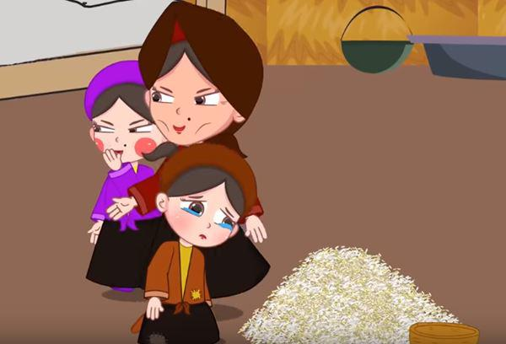

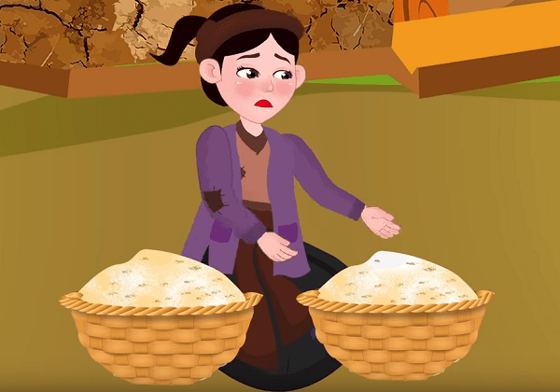
AI NHANH HƠN
Để giúp Tấm đi hội các con dùng cách nào để có thể nhặt riêng “Thóc ra thóc gạo ra gạo”

Slide 4

Nước biển rất nhiều mà không thể uống được. Làm thể nào để biến nước biển thành nước ngọt?

Slide 5

Trong tự nhiên, các chất thường tồn tại ở trong các hỗn hợp khác nhau. Vì vậy, để sử dụng các chất người ta phải tách chất ra khỏi hỗn hợp. Việc tách nước biển thành nước ngọt có thể được tiến hành theo nhiều cách khác nhau nhưng đều dựa trên những tính chất của các chất. Để hiểu rõ hơn về một số cách đơn giản tách chất ra khỏi hỗn hợp trong thực tiễn, chúng ta sẽ học bài học Tách chất ra khỏi hỗn hợp”.

Slide 6

BÀI 11: TÁCH CHẤT RA KHỎI HỖN HỢP

Slide 7




NỘI DUNG BÀI HỌC
I
III
CÔ CẠN
CHIẾT
II
LỌC

Slide 8
Cho các hỗn hợp: hỗn hợp A gồm muối ăn và nước; hỗn hợp B gồm cát và nước; hỗn hợp C gồm dầu ăn và nước.
Hỗn hợp A: muối và nước
Hỗn hợp B: cát và nước
Hỗn hợp C:
dầu ăn và nước
Là hỗn hợp đồng nhất; muối ăn tan trong nước tạo thành dung dịch
Là hỗn hợp không đồng nhất; cát không tan trong nước
Là hỗn hợp không đồng nhất; dầu ăn không tan trong nước.
Đề xuất phương pháp thích hợp để tách muối ăn, cát và dầu ăn ra khỏi hỗn hợp?
Hãy cho biết đặc điểm khác nhau của mỗi hỗn hợp?

Slide 9
Hỗn hợp A: muối và nước
Hỗn hợp B: cát và nước
Hỗn hợp C:
dầu ăn và nước
Bảng 1. Phương pháp tách các chất ra khỏi hỗn hợp
Phương pháp Hỗn hợp | Lọc | Cô cạn | Chiết
A
B
C
✓
✓
✓

Slide 10


Nhóm 1
Nhóm 2
Nhóm 3
HOẠT ĐỘNG THEO NHÓM
Thí nghiệm: Tách muối ra khỏi dung dịch nước muối
Thí nghiệm: Tách cát ra khỏi hỗn hợp cát và nước
Thí nghiệm: Tách dầu ăn ra khỏi hỗn hợp dầu ăn và nước

Slide 11
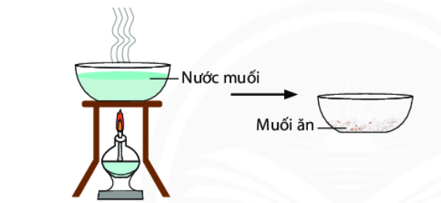
I. CÔ CẠN
Tách muối ra khỏi dung dịch nước muối bằng cách cô cạn theo các bước sau:
Bước 1: Nhỏ 1ml dung dịch nước muối vào bát sứ.
Bước 2: Đun nóng bát sứ trên ngọn lửa đèn cồn để nước bay hơi hết.

Slide 12
I. CÔ CẠN
Khi nước bay hơi hết, trong bát sứ còn chất gì?
Muối
Dựa vào sự khác nhau nào về tính chất vật lí của muối ăn và nước để tách chúng khỏi nhau?
Muối là chất rắn không bay hơi khi có nhiệt độ cao

Slide 13

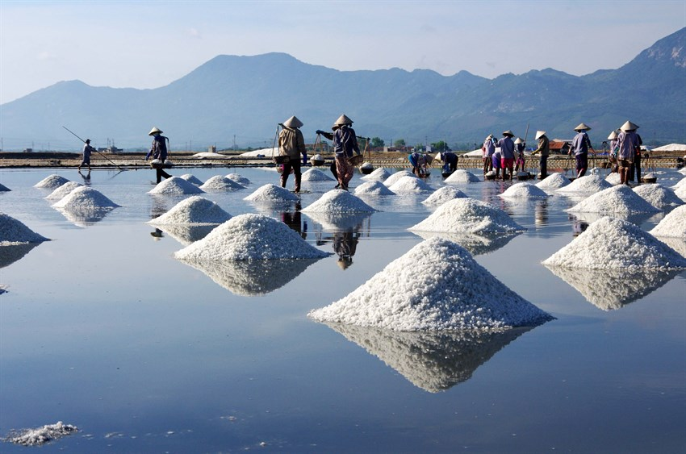

Những người làm muối từ nước biển sạch có thể sử dụng những cách làm bay hơi nào để thu được muối ăn?
Muối biển khai thác từ biển bằng cách đưa nước biển vào ruộng, để nước bốc hơi nhờ ánh nắng mặt trời, còn lại trên ruộng là muối.

Slide 14
I. CÔ CẠN
Có thể tách chất rắn tan, khó bay hơi, bền với nhiệt độ cao ra khỏi dung dịch của nó bằng cách cô cạn.
VD: Tách muối ra khỏi dung dịch nước muối

Slide 15
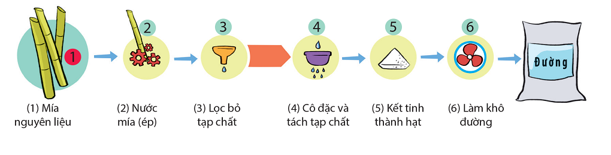
Quy trình sản xuất đường ăn trong công nghiệp

Slide 16
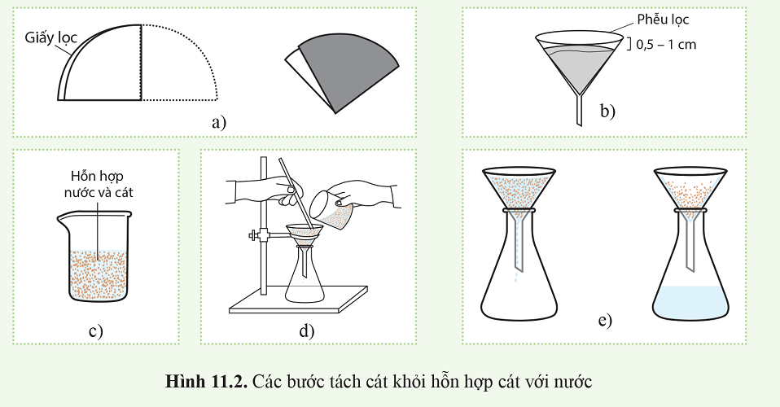
II. LỌC
Tách cát khỏi hỗn hợp bằng cách lọc theo các bước sau:
Bước 1: Gấp giấy lọc và đặt vào phễu lọc
Bước 2: Đặt phễu lọc lên bình tam giác, làm ướt giấy lọc bằng nước.
Bước 3: Để cát trong hỗn hợp lắng xuống
Bước 4: Rót từ từ hỗn hợp cát và nước xuống phễu lọc đã có giấy lọc, tráng cốc và đổ tiếp vào phễu. Chờ cho nước chảy xuống bình tam giác.

Slide 17
II. LỌC
Hãy cho biết dựa vào tính chất vật lí nào của cát để tách nó ra khỏi nước?
- Cát không tan trong nước
- Cát sẽ được giữ lại ở phễu lọc còn nước sẽ chảy xuống bình tam giác

Slide 18
I. LỌC
Người ta sử dụng cách lọc để tách các chất rắn không tan trong chất lỏng ra khỏi hỗn hợp của chúng.
VD: Lọc cát ra khỏi hỗn hợp cát và nước.

Slide 19
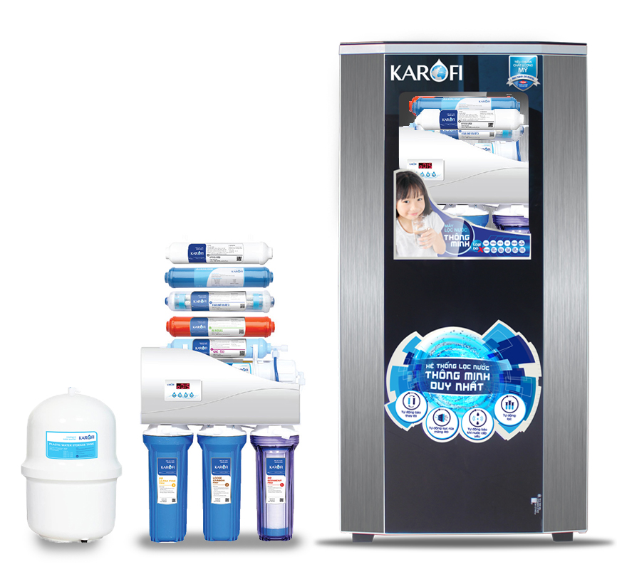
Ngày nay, người ta đã chế tạo ra được nhiều loại màng lọc dùng để tách chất có kích thước nhỏ hơn cát nhiều lần.
Em hãy lấy một số ví dụ trong cuộc sống có sử dụng cách lọc để tách chất khỏi hỗn hợp.

Slide 20
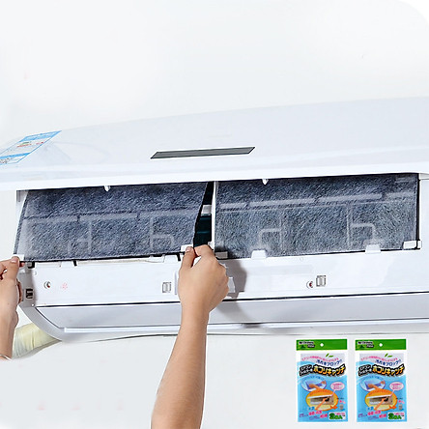
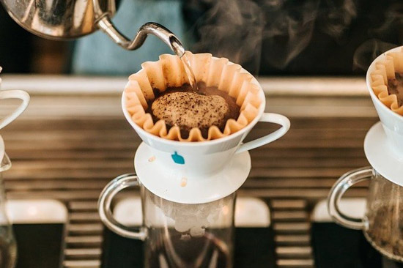
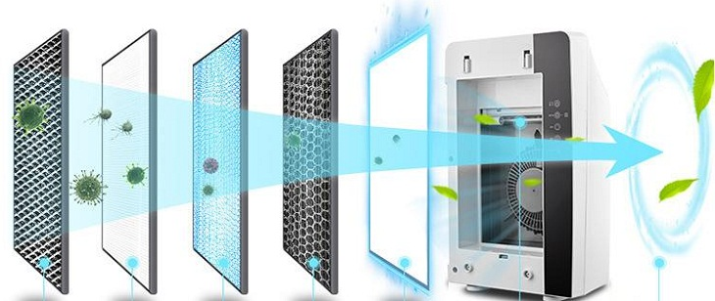
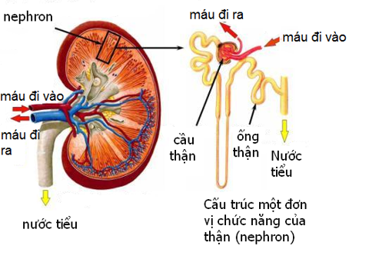
Lọc bụi
Pha cà phê
Thận là một ví dụ về một bộ lọc sinh học.
Máu được lọc bởi cầu thận. Các phân tử thiết yếu được tái hấp thu trở lại máu.
Hút không khí ẩm

Slide 21
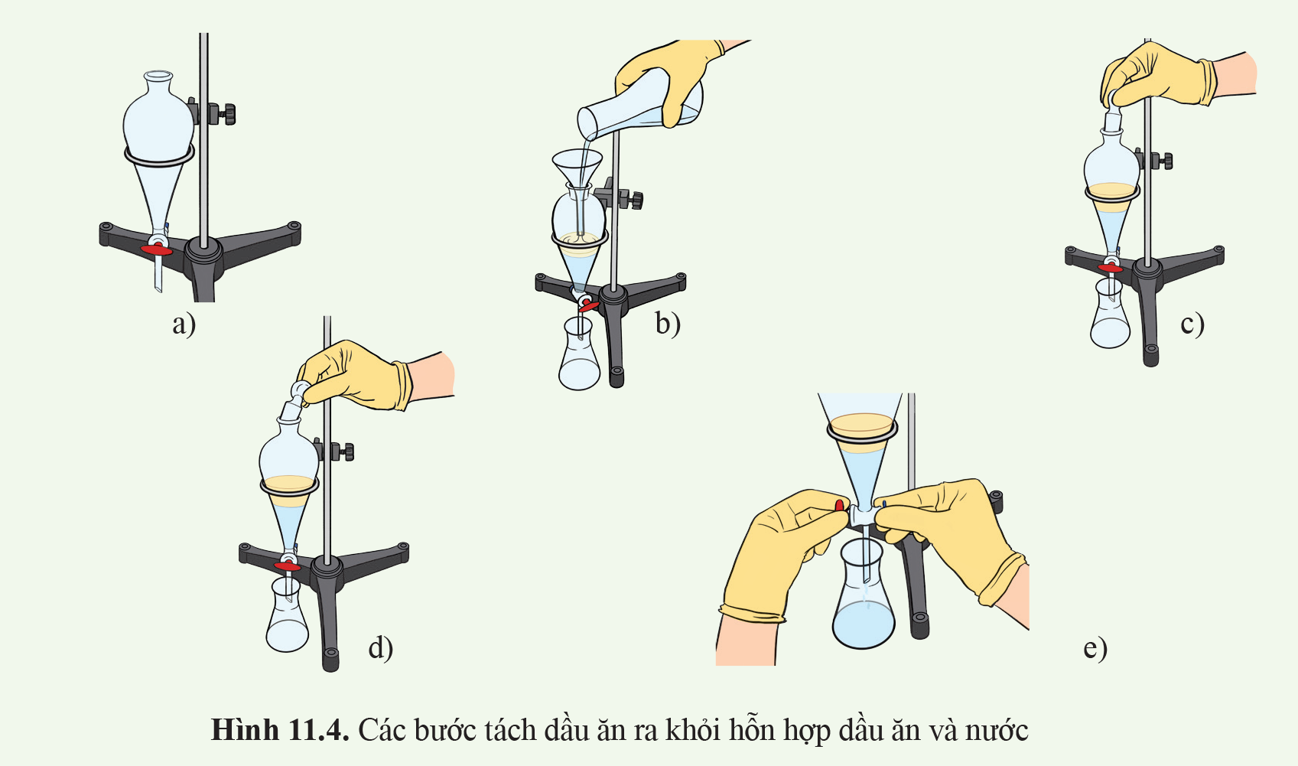
III. CHIẾT
Bước 1: Đặt phễu chiết lên giá thí nghiệm và khóa phễu;
Bước 2: rót hỗn hợp vào phễu chiết
Bước 3: Đậy nắp phễu. Để yên phễu chiết sau một thời gian cho dầu ăn và nước trong hỗn hợp tách thành lớp
Bước 4: Mở nắp phễu chiết
Bước 5: Mở khóa phễu từ từ để thu lớp nước dưới vào bình tam giác
Có thể lặp lại quá trình trên vài lần để tách hoàn toàn nước và dầu ăn.
Tách dầu ăn ra khỏi hỗn hợp bằng cách chiết theo các bước sau:

Slide 22


Slide 23
III. CHIẾT
Hãy cho biết dựa vào tính chất vật lí nào của dầu ăn để tách nó ra khỏi nước?
Dầu ăn không tan trong nước và nhẹ hơn nước

Slide 24
III. CHIẾT
Người ta tách các chất lỏng không hòa tan trong nhau và tách lớp bằng cách chiết
VD: Tách dầu ăn ra khỏi hỗn hợp dầu ăn và nước

Slide 25
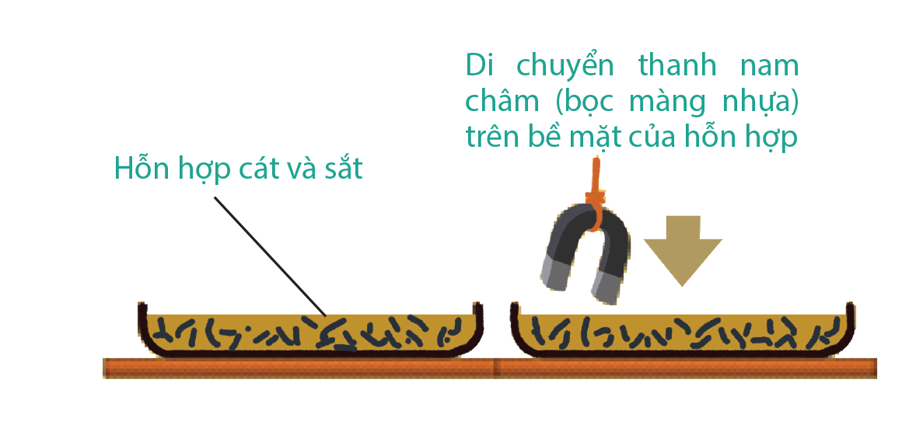
Ngoài các cách là lọc, cô cạn và chiết ta còn có thể sử dụng nhiều cách khác để tách các chất ra khỏi hỗn hợp
VD: tách cát và sắt ra khỏi hỗn hợp của chúng bằng cách sử dụng nam châm bọc màng nhựa. Sắt sẽ bị thanh nam châm hút, còn cát không bị thanh nam châm hút

Slide 26
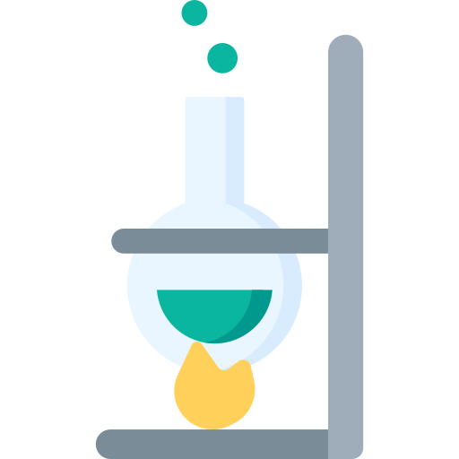
Dựa trên sự khác nhau về tính chất vật lí của các chất để tách chất khỏi hỗn hợp.
- Tách chất rắn không tan ra khỏi chất lỏng bằng cách lọc.
- Tách các chất lỏng không hòa tan trong nhau và tách lớp bằng cách chiết.
- Tách chất rắn không bay hơi, bền với nhiệt khỏi dung dịch của nó bằng cách cô cạn.

Slide 27
HOẠT ĐỘNG THEO CẶP ĐÔI
Hãy lựa chọn một cách tách chất phù hợp để:
a) Loại bỏ cát lẫn trong nước ngầm.
b) Tách dầu vừng ra khỏi hỗn hợp của nó với nước.
c) Tách calcium carbonate từ hỗn hợp của calcium carbonate và nước.
Vì sao em chọn cách đó?

Slide 28
Lọc
Hãy lựa chọn một cách tách chất phù hợp để:
Loại bỏ cát lẫn trong nước ngầm.
b) tách dầu vừng ra khỏi hỗn hợp của nó với nước.
c) Tách calcium carbonate từ hỗn hợp của calcium carbonate và nước.
Vì sao em chọn cách đó?
Chiết
Lọc
Vì calcium carbonate không tan trong nước

Slide 29
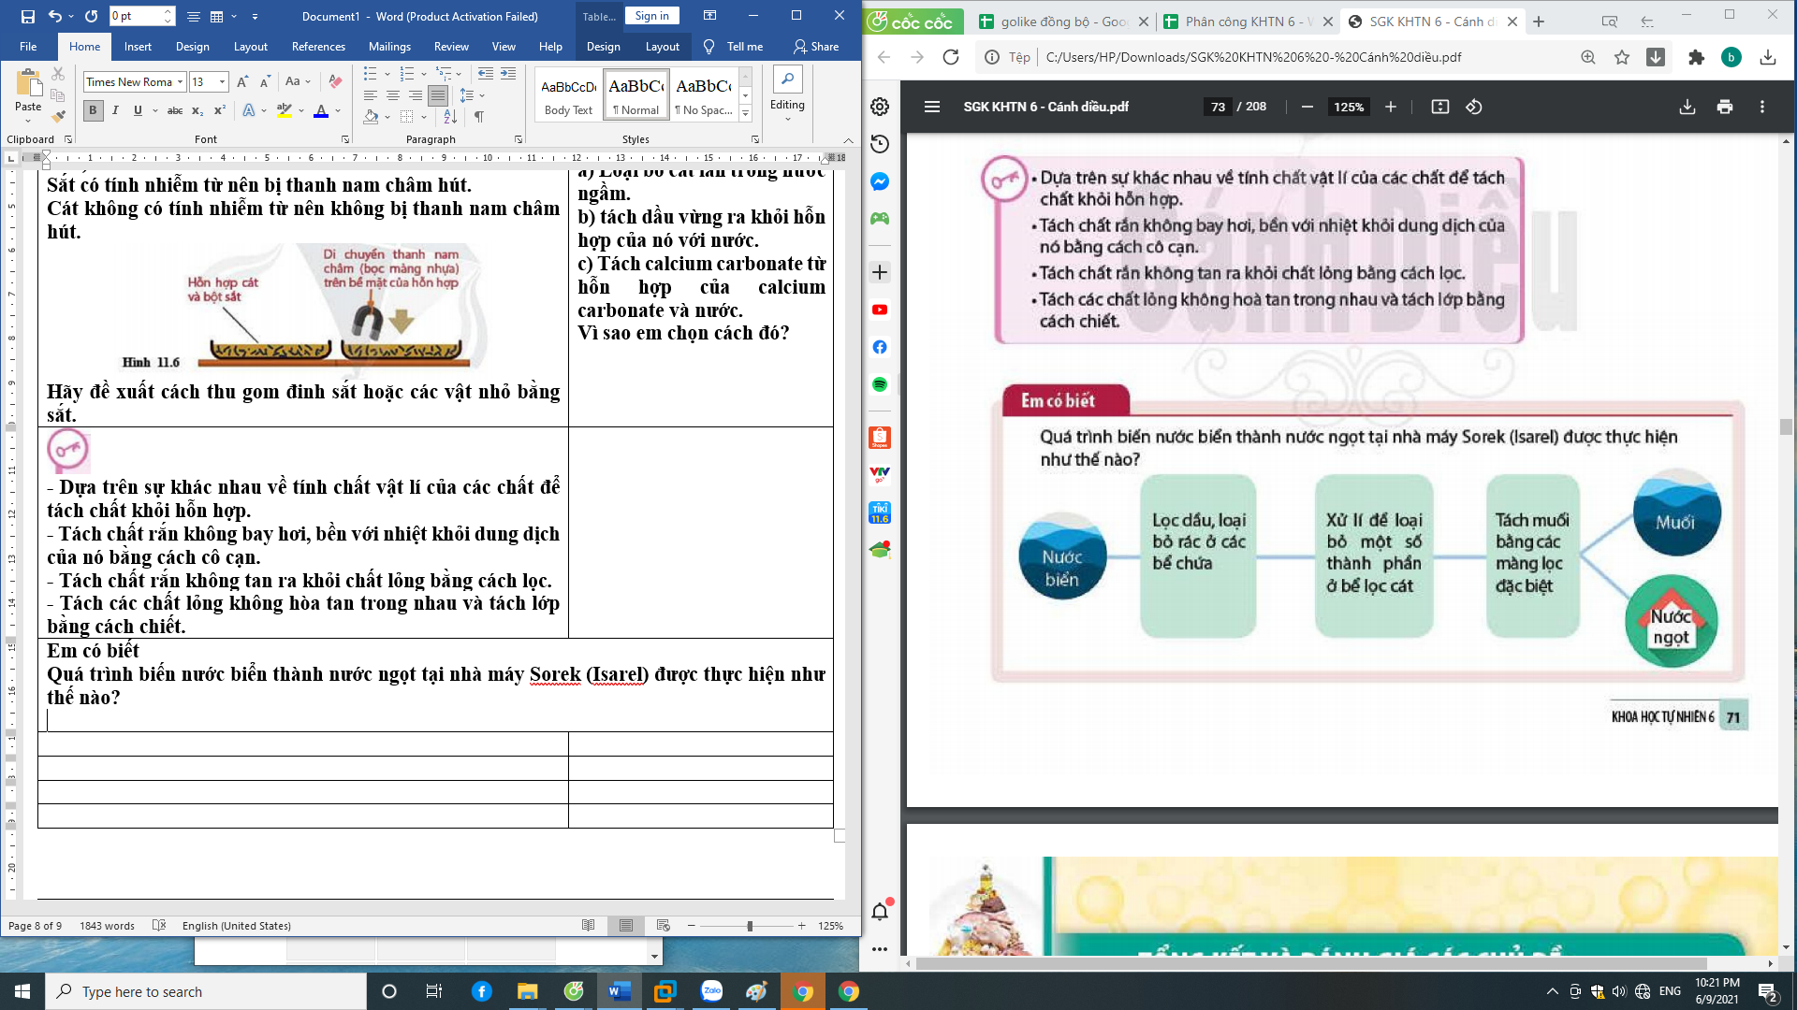
Quá trình biến nước biển thành nước ngọt tại nhà máy Sorek (Isarel) được thực hiện như thế nào?

Slide 30
CHÚC CÁC CON HỌC TỐT

Slide 31
STT | Phương pháp tách chất | Dựa vào tính chất
1. Tách nước từ hỗn hợp nước lẫn đất.
2. Tách muối ăn từ nước muối.
3.Tách dầu ăn khỏi nước.
5. Tách nước sạch khỏi các hạt tạp chất.
Lọc
Dựa vào sự khác nhau về kích thước hạt.
Dựa vào sự khác nhau về tính bay hơi.
Cô cạn
Dựa vào sự khác nhau về khả năng tan trong các dung môi khác nhau.
Chiết
Lọc
Dựa vào sự khác nhau về kích thước hạt.

